Slide 1
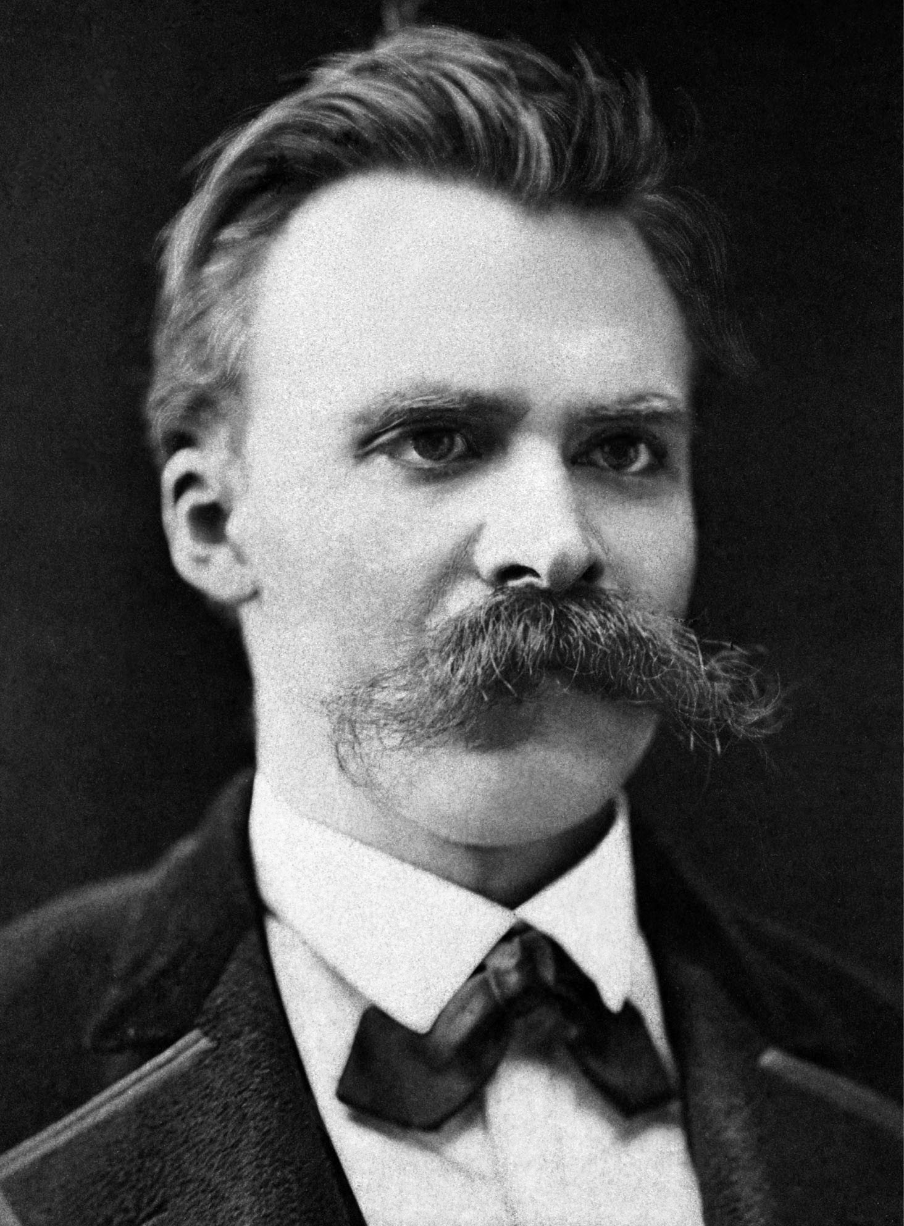
Nietzsche (1844-1900)
La distruzione delle certezze

Slide 2
Idea chiave per capire Nietzsche
Dal pessimismo pavido al pessimismo eroico
Il problema centrale della filosofia di Nietzsche si pone in questi termini: ‘’E’ possibile, pur accettando la concezione del mondo di Schopenhauer, non derivare da essa la pessimistica rinuncia alla volontà di vivere?’’
Nietzsche risolve il problema contrapponendo al pessimismo pavido di Schopenhauer un pessimismo eroico, che accetta la vita anche nei suoi aspetti più crudeli, con tutte le sue contraddizioni, e scorge proprio in esse un motivo di esaltazione, una spinta a superare ogni limite che l’uomo trova innanzi a sé.

Slide 3
Le opere di Nietzsche possono essere suddivise in tre periodi:
opere del periodo giovanile o wagneriano-schopenhaueriano – È la fase in cui Nietzsche rimpiange la cultura tragica e presocratica dei Greci; si sente vicino a Schopenhauer e auspica la rinascita del pensiero tragico attraverso l’opera lirica di Wagner, con cui stringe una forte amicizia.
    La nascita della tragedia (il cui titolo completo è: La nascita della tragedia dallo spirito della musica), 1872
    Considerazioni inattuali, 1873
opere della fase illuministica, di transizione, a partire da Umano, troppo umano (1878-80) – Nietzsche approfondisce la “critica della cultura”, della razionalità socratica e della metafisica che domina la tradizione platonico-cristiana; si allontana da Schopenhauer e Wagner: rifiuta gli ideali ascetici e la rinuncia alla vita teorizzate da Schopenhauer. Nelle opere di questo periodo si annunciano i grandi temi che caratterizzano la maturità del filosofo.
    Umano, troppo umano, 1878-80
    Aurora. Pensieri sui pregiudizi morali, 1881
    La gaia scienza, 1882
opere della fase matura, a partire dal Così parlò Zarathustra (1883): è lo stesso Nietzsche che nello scritto autobiografico Ecce homo, parla di una nuova fase del suo pensiero che si apre con la pubblicazione della prima parte di Così parò Zarathustra, il nuovo libro in cui si espone il concetto di “eterno ritorno dell’identico”, che unitamente ai concetti di “superuomo”, “volontà di potenza” e “nichilismo” costituisce un nuovo insieme di dottrine che vengono trattate nelle sue opere successive.
    Così parlò Zarathustra, 1883
    Al di là del bene e del male, 1885
    Genealogia della morale, 1887
    Crepuscolo degli idoli. Ovvero come si filosofa col martello, 1888
    L’Anticristo. Maledizione del cristianesimo, 1888
    Ecce Homo. Come si diventa ciò che si è, 1888 (una sorta di autobiografia)
    Frammenti postumi (1884-1887)
    Volontà di potenza. Saggio di una trasvalutazione di tutti i valori, 1889 (opera progettata da Nietzsche, ma rimasta incompiuta e pubblicata postuma in varie edizioni, compresa una curata dalla sorella di Nietzsche, Elisabeth)

Slide 4
1. La filosofia nell’epoca tragica dei Greci

Slide 5
“La condizione generale del mondo è, per tutta l'eternità, il caos, non come assenza di necessità, ma nel senso di una mancanza d'ordine, di struttura, di forma, di bellezza, di saggezza e di quali che siano i nostri estetismi umani.”
(Nietzsche, La gaia scienza, § 109)

Slide 6
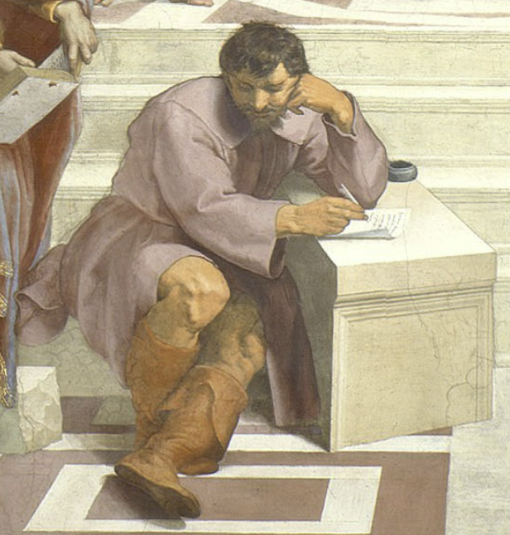
“Questo cosmo, che è di fronte a noi e che è lo stesso per tutti, nessun uomo e nessun dio lo fece, ma fu sempre, ed è, e sarà fuoco sempre vivente, che divampa secondo misure e si spegne secondo misure.”
(Eraclito, fr. B 30)

Slide 7
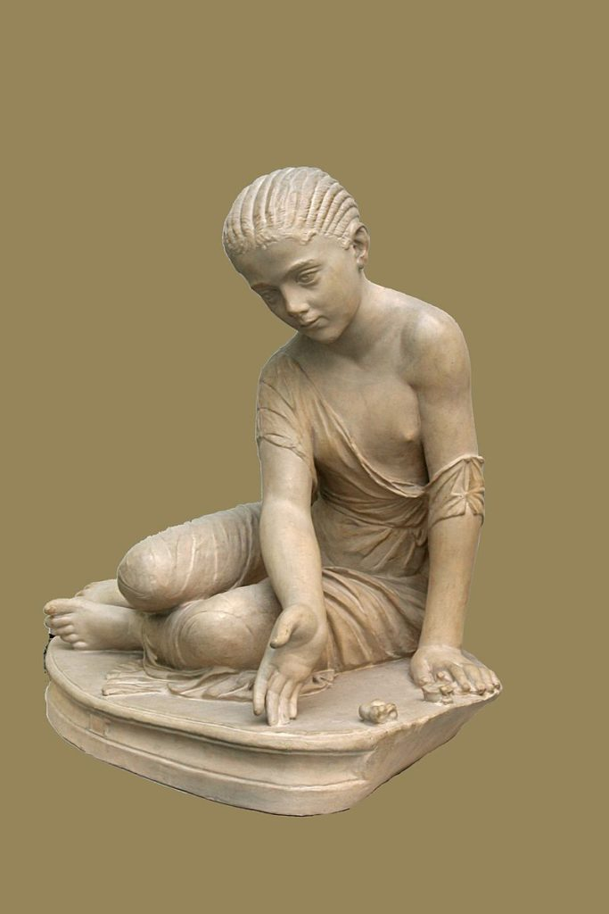
«La vita è un fanciullo che gioca ai dadi: il suo regno è il regno di un fanciullo»
Eraclito, fr. 52
Per Eraclito, il gioco è una metafora attraverso cui rendere evidente l’assenza di un telos, ovvero di un fine ultimo verso cui tutte le cose tendono, e dunque il carattere contingente della realtà.

Slide 8

“la forza formatrice del mondo viene paragonata da Eraclito l’oscuro a un fanciullo che giocando disponga pietre qua e là, innalzi mucchi di sabbia e di nuovo li disperda.” (Nietzsche)
“la forza formatrice del mondo viene paragonata da Eraclito l’oscuro a un fanciullo che giocando disponga pietre qua e là, innalzi mucchi di sabbia e di nuovo li disperda.” (Nietzsche)

Slide 9
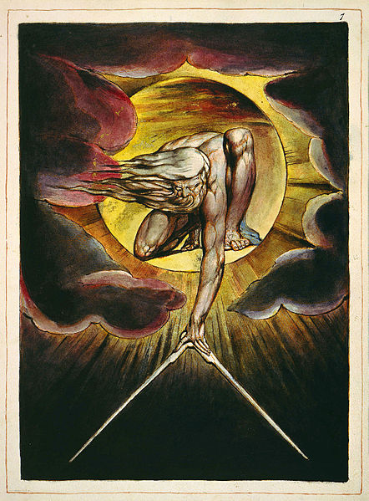
William Blake, Tavola da Europe a Prophecy ,
1794

Slide 10
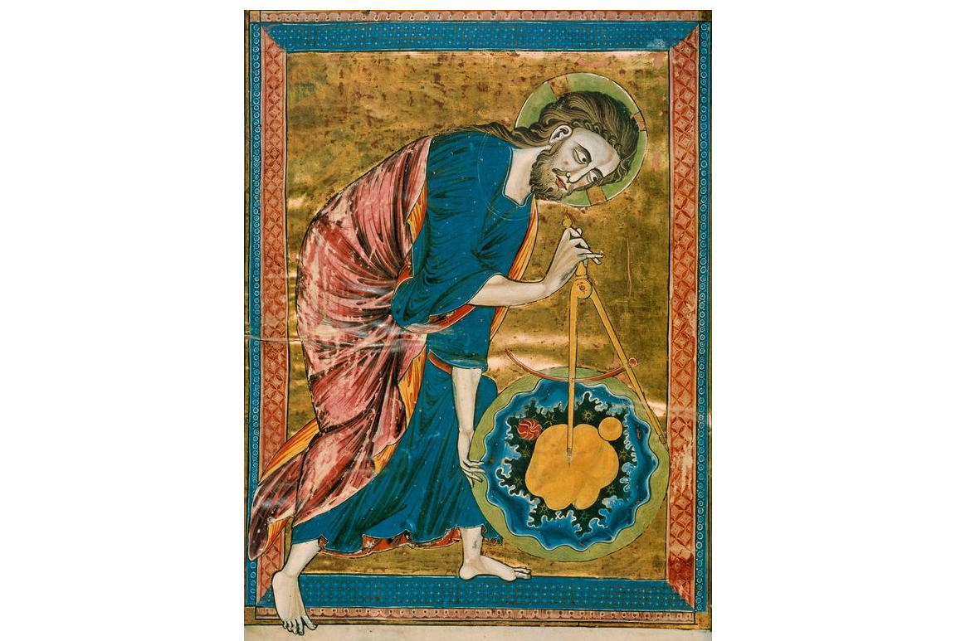
Cristo misura il mondo con un compasso. Da una Bibbia Moralizzata, 1250 ca)

Slide 11
La saggezza della Grecia presocratica
«L’antica leggenda narra che il re Mida inseguì a lungo nella foresta il saggio Sileno, seguace di Dioniso, senza prenderlo. Quando quello gli cadde fra le mani, il re domandò quale fosse la cosa migliore e più desiderabile per l’uomo. Rigido e immobile il demone tace; finché, costretto dal re, esce da ultimo fra stridule risa in queste parole:
‘’Stirpe miserabile ed effimera, figlia del caso e della pena, perché mi costringi a dirti ciò che per te è vantaggiosissimo non sentire? Il meglio è per te assolutamente irraggiungibile: non essere nato, non essere, essere niente. Ma la cosa in secondo luogo migliore per te è morire presto…’’».
(F. Nietzsche, La nascita della tragedia, Adelphi, pp. 31-32)

Slide 12
«Non essere mai nati è la cosa migliore e la seconda, una volta venuti al mondo, tornare lì donde si è giunti.»
(Sofocle, Edipo a Colono)

Slide 13
Nella tragedia si esprime l’atteggiamento dei Greci verso la vita
Di fronte a questa visione dolorosa dell’esistenza, il Greco reagisce fondamentalmente in due modi:
creando forme e belle immagini di sogno che rendono sopportabile l’esistenza (l’impulso che spinge a creare queste immagini è ciò che Nietzsche chiama lo spirito apollineo della cultura greca)
accettando senza remore e abbandonandosi completamente al flusso della vita che è un continuo generare e distruggere senza che l’uomo possa comprenderne il senso (questo impulso ad abbandonarsi alla vita è ciò che Nietzsche chiama spirito dionisiaco).
La tragedia è la forma d’arte che esprime al meglio l’atteggiamento dei Greci verso l’esistenza. Essa è nata appunto dalla fusione di questi due impulsi: lo spirito apollineo e lo spirito dionisiaco.

Slide 14
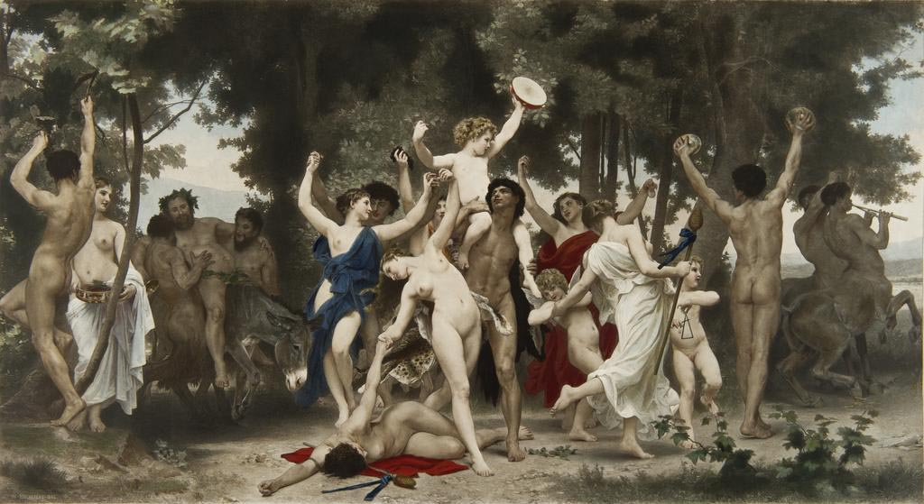
Un rituale dionisiaco da cui secondo Nietzsche sarebbe nata la tragedia

Slide 15
L’estasi dionisiaca
"Per brevi attimi siamo veramente l'essere primigenio stesso e ne sentiamo l'indomabile brama di esistere e piacere di esistere; la lotta, il tormento, l'annientamento delle apparenze ci sembrano ora necessari, data la sovrabbondanza delle innumerevoli forme di esistenza che si urtano e si incalzano alla vita, data la strabocchevole fecondità della volontà del mondo; noi veniamo trapassati dal furioso pungolo di questi tormenti nello stesso attimo in cui siamo per così dire divenuti una cosa sola con l'incommensurabile gioia originaria dell'esistenza, e in cui presentiamo, in estasi dionisiaca, l'indistruttibilità e eternità di questo piacere. Malgrado il timore e la compassione, noi viviamo in modo felice, non come individui, in quanto siamo quell'unico vivente, con la cui gioia generativa siamo fusi. […]"
(Nietzsche, La nascita della tragedia)

Slide 16
Somiglianza con il pensiero di Goethe
"Natura! Da essa siamo circondati e avvinti - né ci è dato uscirne e penetrarvi più a fondo. Senza farsi pregare e senza avvertire, ci rapisce nel vortice della sua danza e si lascia andare con noi, finché siamo stanchi e le cadiamo dalle braccia. [... ] Il suo spettacolo è sempre nuovo, perché essa crea sempre nuovi spettatori. La vita è la sua invenzione più bella e la morte è il suo artificio per avere molta vita. Essa avvolge l'uomo nell'oscurità e lo sprona eternamente verso la luce [... ] Non conosce né passato né futuro. Il presente è la sua eternità"
(Goethe, La natura, in Teoria della natura, pp. 138-141).

Slide 17
Il rifiuto del pessimismo di Schopenhauer
La natura, in analogia con la Volontà di Schopenhauer, è priva di ogni connotato finalistico e provvidenzialistico e, quale flusso vitale, include l’elemento della distruzione e dell’annientamento.
La vita dell’universo affonda le sue radici nell’irrazionale e l’esistenza degli individui non è che un momento fugace nell’eterno fluire delle cose, un continuo processo di produzione e distruzione.
Nata dall’esperienza del dolore e dell’orrore, la tragedia è anche gioia e piacere perché celebra l’imporsi della vita al di là della morte. Attraverso di essa si esprime la consapevolezza del nostro destino mortale, ma anche della nostra appartenenza gioiosa alla vita del Tutto

Slide 18
2. La rivoluzione socratica e l’inizio della decadenza della cultura occidentale

Slide 19
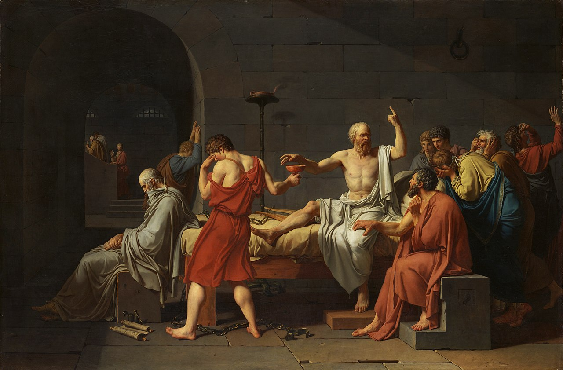
La rivoluzione di Socrate e l’inizio della decadenza

Slide 20
La morte di Socrate di Jacques-Louis David (1787) - Analisi
La mano alzata indica il cielo. Socrate allude all’immortalità dell’anima, di cui parla ai suoi discepoli prima di morire.
La mano che non tocca la coppa di veleno indica l’indifferenza di Socrate alla morte e si contrappone all’altra che indica l’immortalità (il dito alzato ricorda l’immagine di Platone nell’affresco di Raffaello).
Sono tematiche che si ritrovano in Platone: il dipinto è stato ispirato dal suo dialogo Fedone, dove parla dell’immortalità dell’anima. Nel dipinto Platone è il primo a sinistra. Platone in realtà all’epoca della morte di Socrate era più giovane. Inoltre nel Fedone Platone scrive di non essere stato presente alla sua morte (ma in realtà probabilmente era presente), forse per alludere al fatto che le tematiche del dialogo sono più sue che di Socrate e che perciò il dialogo non è un resoconto fedele di quanto accaduto.
Socrate e Platone sono gli unici ad avere dei vestiti dai colori chiari. Ciò richiama il legame tra i due filosofi.
Le dodici figure che circondano Socrate richiamano i dodici apostoli istituendo un parallelo tra Socrate e Cristo.
Nel quadro compaiono due firme: una con le iniziali, JL, sul sedile di Platone, per alludere al fatto che in qualche modo anche Platone ne è autore perché il dipinto è ispirato al suo dialogo Fedone. Un’altra firma, questa volta estesa, si trova sul sedile del discepolo Critone, che poggia la sua mano sulla coscia di Socrate; Critone ha le sembianze del pittore David stesso, che ha eseguito l’opera.

Slide 21
Con Socrate finisce l’epoca tragica e si afferma l’ «uomo teoretico»
Con Socrate, viene negata la visione del mondo dionisiaca, che scorge il dramma della vita e della morte, e si afferma "l'uomo teoretico", ossia quello che "violenta la vita con la sferza dei suoi sillogismi».
Socrate è l’iniziatore di una filosofia che vuole rendere razionale ciò che è irrazionale. Esalta la conoscenza e sottopone tutto al dubbio, e con ciò fa perdere all’uomo il contatto con l’irrazionalità dell’essere
Con Socrate inizia la decadenza della cultura occidentale, che nega il mondo vero e la vita, basata sul principio del caos. Con Socrate muore la tragedia che accetta l’irrazionalità della vita e nasce la cultura in cui domina la ragione.

Slide 22
Socrate progenitore dell’uomo teoretico
«Conosci te stesso» è l’antico motto che Socrate fa proprio. L’uomo deve perseguire il sapere. Deve dubitare, interrogarsi sulle proprie convinzioni e giustificarle.
Per Socrate l’uomo buono, l’uomo virtuoso, è quello che conosce, che possiede il vero sapere e sa riflettere razionalmente su ciò che fa. Il male infatti si commette solo per ignoranza.
Conoscere il bene, e attuarlo anche a costo della propria vita, è la nostra vera felicità.

Slide 23
«Tutto il nostro mondo attuale […] riconosce come ideale l’uomo teoretico che, armato delle supreme forze della conoscenza, lavora al servizio della scienza: il suo progenitore e il suo prototipo è Socrate.»
Nietzsche

Slide 24
La decadenza, da Socrate fino all’epoca di Nietzsche
“La filosofia fino ad oggi è stata solo menzogna, il vero pensiero è un’altra cosa, ha un’altra funzione, che non è quella teoretica od etica, gnoseologica o logica, bensì quella pulsionale dell’essere umano in quanto essere libero, creativo, ardente, imprevedibile, vitale e signore di se stesso.”
Nietzsche

Slide 25
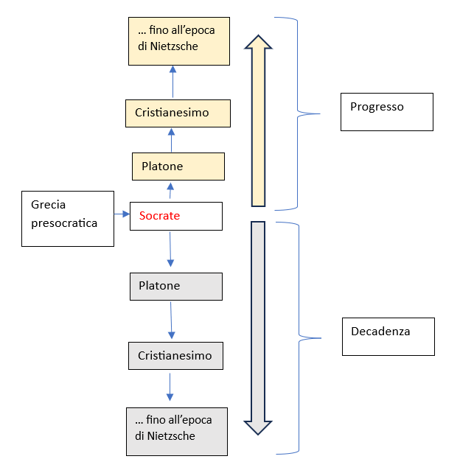
La lettura dell’evoluzione della civiltà occidentale che dà Nietzsche.
Solitamente viene vista come un’evoluzione positiva, che porta al progresso a partire dall’imporsi della razionalità con Socrate.
Per Nietzsche è invece una forma di decadenza rispetto alla perfezione della Grecia presocratica.

Slide 26
La critica all’eccesso di senso storico
Sempre alla mentalità socratica, che introduce una visione razionale e un ordine nel mondo, va connesso l’eccesso di considerazione di cui gode la Storia all’epoca di Nietzsche. L’Ottocento è infatti l’epoca in cui prevale una corrente culturale che prende il nome di storicismo, secondo la quale la realtà è storia, ha un ordine e un senso che si comprendono alla luce del suo sviluppo (Hegel).
Nietzsche – il filosofo che esalta la vita – rifiuta le visioni storicistiche perché condizionano e limitano la vita e la libertà dell'uomo. Per vivere felicemente il presente occorre saper dimenticare il passato. Essere troppo legati al passato, e cioè pensare che il presente sia predeterminato dalle tendenze storiche in atto nel presente, soffoca la vita, la creatività e l'apertura al nuovo e all'imprevedibile.

Slide 27
La storia è utile se accende la nostra vitalità e dannosa se la mortifica. Come scrive Goethe:
«Del resto mi è odioso tutto ciò che mi istruisce soltanto, senza accrescere o vivificare immediatamente la mia attività.»
Goethe

Slide 28
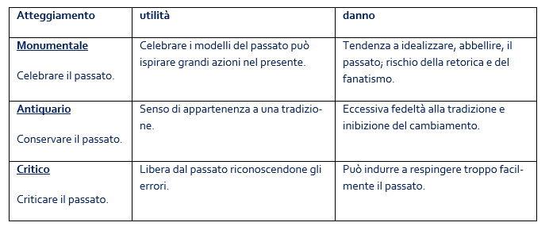
La critica all’eccesso di senso storico

Slide 29
La nuova fase illuministica che inizia con Umano troppo umano (1878-80)
"Dove voi vedete le cose ideali, io vedo cose umane, ahi troppo umane" (Niezsche)
Niezsche maestro del sospetto con Marx e Freud.
"Come si filosofa col martello" – La distruzione delle certezze tradizionali che caratterizzano la decadenza occidentale

Slide 30
3. La critica alla cultura occidentale
critica alla cultura razionalistica socratica che svaluta l’elemento dionisiaco, vitalistico e istintuale
critica all’eccesso di senso storico che mortifica la vita
Alle critiche al socratismo e allo storicismo, a partire da Umano troppo umano, Nietzsche aggiunge altre critiche alla cultura occidentale.
critica alla morale (genealogia della morale; morale dei signori e morale degli schiavi)
critica al platonismo e al cristianesimo (“un platonismo per il popolo”)
critica alla metafisica e alla scienza
critica al concetto di io e di coscienza
critica al socialismo e alla democrazia

Slide 31
La critica alla morale degli schiavi
Prima di Socrate era presente la morale dei signori che esaltava valori vitali come la fierezza, il coraggio, la vendetta. Nel periodo della decadenza si è imposta invece una morale da schiavi basata sul risentimento.
La morale dei signori esaltava valori vitali come la fierezza, il coraggio, la vendetta.
La morale degli schiavi è stata elaborata da coloro che non sono stati in grado di raggiungere la propria potenza e, animati da risentimento e frustrazione, hanno disprezzato – come fa la volpe con l’uva, nella famosa favola – i beni che non sono riusciti a ottenere.

Slide 32
La critica al platonismo e al cristianesimo
Platone distingue tra due mondi: mondo sensibile e mondo iperuranio. Il primo è instabile, il secondo stabile ed eterno. Così sfugge all’angoscia che crea il divenire della realtà.
Il cristianesimo ripropone gli stessi temi del cristianesimo, tanto che Nietzsche sostiene che
“Il cristianesimo è un platonismo per ‘il popolo’”.

Slide 33
Storia di un errore
La storia dell’errore è da intendersi come l’errore dei filosofi di aver sempre sdoppiato il mondo. Un mondo “terreno”, falso, infido, senza importanza e un mondo “celeste”, il mondo delle essenze, l’unico da tenere in considerazione. Questo sdoppiamento è rassicurante e permette di abbandonare la sapienza tragica dei Greci: il dolore e la morte vengono annullati dalla consolazione che porta la fede in un altro mondo che rispetto a quello in cui viviamo è migliore, stabile, ordinato.
[Socrate, che anticipa Platone ed esalta il saggio, il pio, il virtuoso]
Platonismo: Il mondo vero raggiungibile per il saggio, il pio, il virtuoso
Cristianesimo: Il mondo vero, per adesso irraggiungibile, ma promesso al saggio, al pio, al virtuoso
Kantismo: Il mondo vero è irraggiungibile, ma è una consolazione, un imperativo. Il saggio agisce in funzione del mondo vero
Positivismo: il mondo vero è irraggiungibile; risveglio della verità [non indagare le cause ultime, ma solo le cause prossime, il come e non il perchè]
Eliminazione del mondo vero; vergogna di Platone
Fine dell’errore e inizio dell’età di Zaratustra, del Superuomo
(Nietzsche, Come il mondo verò finì per diventare favola. Storia di un errore, da: Il crepuscolo degli idoli)

Slide 34
La critica alla metafisica e alla scienza
La metafisica (vd. Platone) è falsa perché per rassicurarci teorizza l’esistenza di un mondo stabile da opporre a quello caotico in cui siamo immersi.
Allo stesso modo, la scienza non ci dà un’immagine vera della realtà, ma solo degli strumenti utili alla sopravvivenza.
Gli scienziati “Vogliono la regola, perché essa toglie al mondo il suo aspetto pauroso. La paura dell’incalcolabile come istinto segreto della scienza.” (Frammenti postumi 1885-1887, 5 [10]).
“La logica è legata a questa condizione: supporre che si diano casi identici, perché senza costanti l'uomo non può sopravvivere.”

Slide 35
La critica al concetto di io
“Che cosa mi dà il diritto di parlare (…) d’un io come causa dei pensieri?” Giacché “un pensiero viene quando è ‘lui’ a volerlo, e non quando ‘io’ lo voglio.
Invece di dire “io penso“, bisogna dire piuttosto: “esso pensa: ma che questo ‘esso’ sia proprio quel famoso vecchio ‘io’ è per dirlo in maniera blanda, soltanto una supposizione».
Nietzsche usa il termine Es e anticipa il concetto di inconscio.

Slide 36
La critica alla democrazia e al socialismo
Secondo Nietzsche, chi combatte per il socialismo ha la stessa colpa del platonico o del cristiano: respinge il mondo attuale in funzione di un altro mondo e combatte per edificarne uno futuro che ancora non c’è.
Anche la democrazia si lega al cristianesimo ed è connesso alla morale dello schiavo, a causa della sua ossessione per l'uguaglianza: siamo tutti uguali, non ci sono persone superiori e inferiori, ecc. :
“Il movimento democratico è l'eredità del cristianesimo" (Nietzsche)

Slide 37
4. Il nichilismo come esito della cultura occidentale
“Che cosa significa nichilismo? Significa che i valori supremi si svalutano. Manca lo scopo. Manca la risposta al: perché?” (Frammenti postumi, 1869/89)
Nichilismo passivo e attivo.
Il nichilismo attivo come momento di passaggio verso una nuova cultura.

Slide 38
Il nichilismo
Nichilismo è un termine che viene dal latino “nihil” = “nulla”. Indica qualsiasi dottrina che abbia come risultato l’annientamento, la negazione, il nulla (annientamento dei valori, delle certezze, della vita, ecc.).
Nel caso di Nietzsche il nichilismo assume varie accezioni:
nichilismo è la negazione della vita prodotta dal platonismo e dal cristianesimo, che non riuscendo ad accettare l’imprevedibilità della vita, le negano valore e si rifugiano in un mondo al di là di essa: il Paradiso, Dio, l’Iperuranio, ecc. (nichilismo passivo);
nichilismo è la condizione dell’uomo moderno che crede sempre meno ai valori tradizionali e per il quale “Dio è morto” (nichilismo passivo);
nichilismo attivo è l’atteggiamento del superuomo che si prepara a dire di sì alla vita dopo aver annullato i valori tradizionali.

Slide 39
Perché ad un certo punto, nella cultura occidentale, si impone il nichilismo?
Si possono dare varie spiegazioni:
1) La negazione della vita presente nel platonismo e nel cristianesimo porta a una forma di disgusto per la vita stessa e per i falsi valori propugnati dal platonismo e dal cristianesimo.
2) La stessa ‘’volontà di verità’’ presente nella cultura occidentale (nel cristianesimo, nella filosofia, nella scienza) porta a smascherare i falsi valori.
3) Quando la vita diventa meno incerta e insicura e la paura regredisce proprio grazie ai falsi valori, paradossalmente ‘’nasce allora il piacere dell’insicurezza’’. Ci si rende conto perciò che ‘’il rimedio è stato peggiore del male’’.

Slide 40
4. La parte costruttiva del pensiero di Nietzsche
la teoria del superuomo
la volontà di potenza
la fedeltà alla terra e l’eterno ritorno
il prospettivismo

Slide 41
Il superuomo (l’oltreuomo)
Le caratteristiche del superuomo:
  1) accetta la morte di Dio e sa compiere una trasmutazione dei valori (nichilismo attivo);
  2) esercita la volontà di potenza;
  3) accetta l'eterno ritorno.

Slide 42
Inversione di tutti valori
"La mia verità è spaventosa perché finora si è chiamata verità la menzogna. Inversione di tutti i valori: ecco la mia formula per un atto di supremo riconoscimento di sé, di tutta l'umanità, atto che in me è diventato carne e genio. Il mio destino esige che io sia il primo uomo onesto, che io mi senta in opposizione alle menzogne di vari millenni" (Ecce homo, § 4).
Il superuomo sarà l’uomo del "grande disprezzo" e i nuovi valori che egli dovrà affermare saranno “la fierezza, la gioia, la salute, l’amore, l’inimicizia e la guerra, la volontà forte, la disciplina dell’intellettualità superiore”.

Slide 43
La volontà di potenza
La volontà di potenza di Nietzsche è un concetto che deriva da Schopenhauer ed è l’impulso vitale presente in tutti gli esseri, che li porta ad affermare il proprio essere. Ma mentre la volontà di Schopenhauer mira solo a conservarsi; la volontà di potenza di Nietzsche è invece tesa ad accrescersi e a potenziarsi.
Nel quadro della teoria del superuomo, la volontà di potenza è la scoperta e la messa in atto delle infinite potenzialità ancora insite nella vita dell’uomo e rimaste per secoli mortificate e trascurate in ossequio a valori puramente negativi.

Slide 44
Il prospettivismo
Nietzsche sostiene che “non esistono i fatti ma solo le interpretazioni” e questo vale non solo per le opinioni, ma anche per quei ‘’dati di fatto’’ che noi chiamiamo oggetti. Le interpretazioni sono come le categorie kantiane (tuttavia non stabili, ma mutevoli e inserite nel divenire).
Le interpretazioni derivano dai nostri bisogni: “‘Prospettivismo’. Sono i nostri bisogni, che interpretano il mondo: i nostri istinti e i loro pro e contro. Ogni istinto è una specie di sete di dominio, ciascuno ha la sua prospettiva, che esso vorrebbe imporre come norma a tutti gli altri istinti” (Nietzsche)
Per il superuomo la volontà di potenza (la volontà di affermarsi, realizzarsi autonomamente) consiste nel dare al mondo, dopo il crollo dei valori tradizionali, il proprio significato secondo la propria prospettiva.

Slide 45
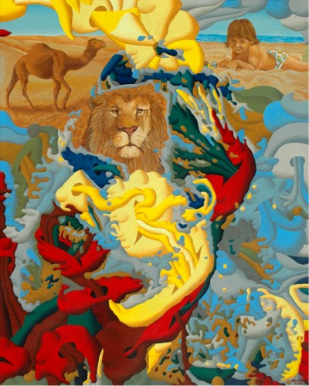
Le tre metamorfosi dello spirito
“Tre metamorfosi io vi nomino dello spirito: come lo spirito diventa cammello, e il cammello leone, e infine il leone fanciullo.”
(da Così parlò Zarathustra)

Slide 46
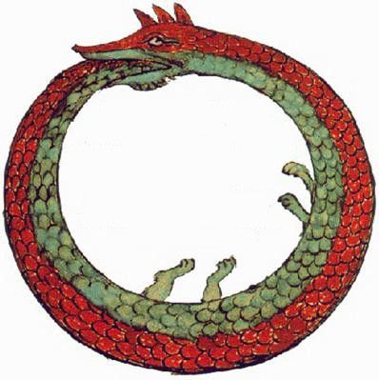
L’eterno ritorno dell’identico
“Questa vita, come tu ora la vivi e l’hai vissuta, dovrai viverla ancora una volta e innumerevoli volte, e non ci sarà in essa mai nulla di nuovo… e ogni indicibilmente piccola e grande cosa della tua vita dovrà fare ritorno a te, e tutte nella stessa sequenza e successione … L’eterna clessidra dell’esistenza viene sempre di nuovo capovolta e tu con essa, granello della polvere!” (La gaia scienza, Libro IV, n. 341)
“Se in tutto quel che vuoi fare, cominci con il chiederti: ‘E’ certo che voglio farlo un numero infinito di volte?’, questo sarà il più solido dei centri di gravità.” (da La volontà di potenza)

Slide 47
L’eterno ritorno dell’identico
Tre interpretazioni dell’eterno ritorno
1) L’eterno ritorno come teoria fisico-cosmologica: l’universo è un sistema finito in cui, in un tempo infinito, si ripetono le stesse combinazioni.
2) L’eterno ritorno come concezione ciclica del tempo opposta a quella lineare-cristiana.
3) L’eterno ritorno come criterio di orientamento che guida il superuomo ad affrontare le proprie scelte: egli accetta con gioia l’idea che ogni istante della propria esistenza possa ripresentarsi identico per l’eternità.

Slide 48
Nietzsche e D’Annunzio
Il superuomo di Nietzsche è pieno di energie ed afferma se stesso; quello di D’A. è un superuomo estenuato dalla sua stessa sensibilità, superiore a quella della massa. Si pensi alla Pioggia nel pineto, dove la pioggia viene avvertita con sensazioni che l’uomo comune non riesce a cogliere.
Il superuomo di Nietzsche è proiettato verso il futuro (il superuomo è una “freccia che anela all’altra riva”), mentre per D’A. il superuomo trova la sua realizzazione nel mondo antico, greco e romano, dove si è realizzato questo ideale di un uomo che sa cogliere la bellezza, l’armonia, l’arte. Il superuomo di Nietzsche sarà l’uomo del futuro, quello di D’A. ha un modello nel passato.

Slide 49
“Chi non lo può rivendicare? Dimmi ciò di cui hai bisogno e ti troverò una citazione di Nietzsche (…). Per la Germania e contro la Germania; per la pace e contro la pace; per la letteratura e contro la letteratura.”
Kurt Tucholsky

Slide 50
Alcune frasi di Nietzsche e di altri pensatori
“Quanta verità può sopportare, quanta verità può osare un uomo? Questa è diventata la mia vera unità di misura, sempre più.” (Ecce homo)
“Stimo la potenza di una volontà da quanta resistenza, sofferenza, tortura tale volontà sopporta e sa trasformare in proprio vantaggio.” (Frammenti postumi 1887-1888, 10 [118])
«Agli uomini dei quali mi importa qualcosa io auguro sofferenze, abbandono, malattie, maltrattamenti, disprezzo − io desidero che non restino loro sconosciuti il profondo disprezzo di sé, il martirio della diffidenza di sé, la miseria del vinto: non ho compassione di loro, perché auguro loro la sola cosa che oggi possa dimostrare se un uomo abbia o non abbia valore − gli auguro di resistere.» (Frammenti postumi

Slide 51
“La mia formula per giudicare della grandezza dell'uomo è amor fati: non volere nulla di diverso da ciò che è, né per il passato né per il futuro né per tutta l’eternità. Non soltanto sopportare il Necessario, e ancor meno nasconderlo (…); bensì amarlo…” (Ecce homo)
“Non cercare che le cose accadano come vorresti; piuttosto, desidera che ciò che accade avvenga come accade: allora sarai felice”. (Epitteto, filosofo stoico)

Slide 52
Le seguenti parole vengono pronunciate da Macbeth dopo aver saputo della morte di Lady Macbeth, nell'Atto 5, scena 5, righe 16–27.
Esse vogliono dire che non c'è significato o scopo nella vita. Piuttosto, la vita “è una storia / Raccontata da un idiota, piena di rumore e furia, / Che non significa nulla”. Tutto è privo di significato.
«Spegniti, spegniti, breve candela! La vita non è che un'ombra che cammina, una povera commediante che si pavoneggia e si agita sulla scena del mondo, per il tempo assegnato alla sua parte, e di cui poi nessuno più si ricorderà. E’ come una favola, raccontata da un idiota, piena di frastuoni e impeti, ma che non significa nulla.»
Shakespeare, Macbeth: atto V, scena V
Out, out, brief candle.
Life’s but a walking shadow, a poor player
That struts and frets his hour upon the stage,
And then is heard no more. It is a tale
Told by an idiot, full of sound and fury,
Signifying nothing.
https://www.youtube.com/results?search_query=la+vita+che+importa+macbeth
https://www.youtube.com/watch?v=0Uvos3KvahM&ab_channel=GiacomoCecchin

